Slide 1
Кумулятивные и трансграничные воздействия крупных проектов в Арктике: опыт идентификации, оценки и учета в природоохранной деятельности
Консалтинговая компания «ЭНВАЙРОН КОНСАЛТ Си-Ай-Эс»
Авторы: М.В. Петрасова, С.С. Чернянский

Slide 2
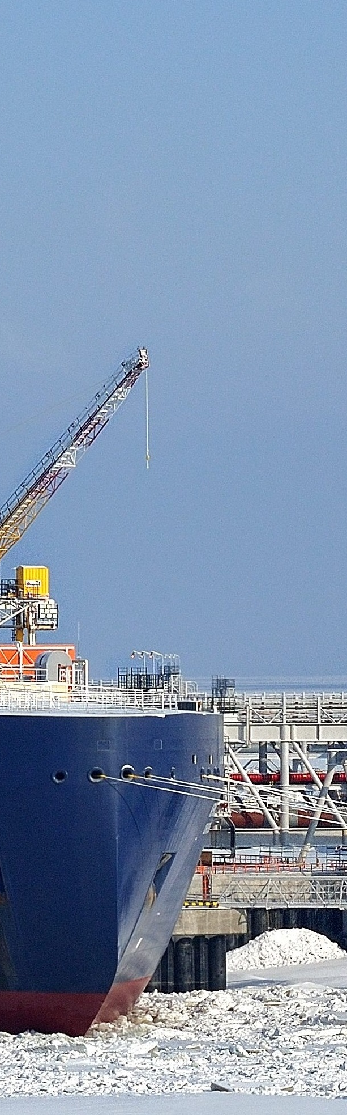
Особенности арктики в контексте экологических оценок
Климатические изменения, способствующие деградации многолетней мерзлоты и увеличивающие повторяемость экстремальных явлений – гидрометеорологических событий, экзогенных геологических процессов, природных пожаров и проч.; изменению свойств экосистем, которые влияют на распределение и качество местообитаний
Снижение доступности и качества природных ресурсов, увеличивающее их ценность (в том числе для коренного населения, поддерживающего традиционные формы природопользования);
Недостаточный охват региона государственной системой экологического мониторинга, природоохранными исследованиями и проектами;
Инициированное российскими научными организациями международное признание многих акваторий как экологически и биологически значимых, что в условиях дефицита объективных данных о компонентах биоразнообразия приводит к необходимости предосторожного подхода к управлению воздействиями
Информационная закрытость крупных компаний и доминирующая формализованность их взаимодействия с другими заинтересованными сторонами в связи с реализацией проектов с высоким экологическим и социальным риском
1
2
3
4
5

Slide 3
ОЦЕНКА ВОЗДЕЙСТВИЯ на окружающую среду как инструмент идентификации и оценки экологических и социальных рисков проекта
Мониторинг
Экспертиза
Проектирование
Оценка воздействия
Изыскания
Аудит
Экологическое сопровождение проектов
a
b
c
…………….
m
Кумулятивные воздействия
n
Трансграничные воздействия

Slide 4
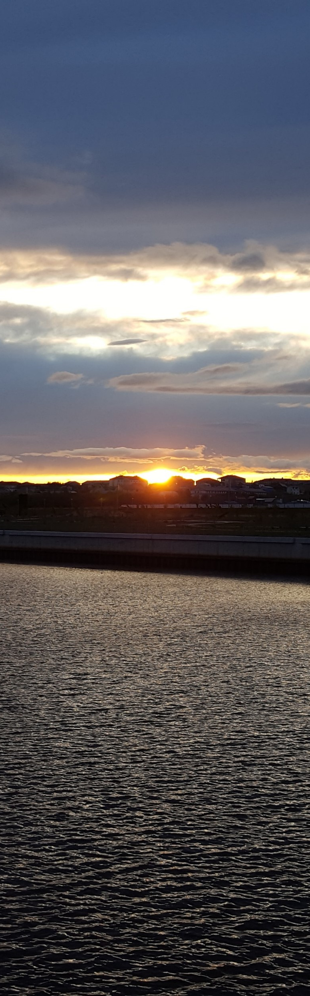
РОССИЙСКИЙ И МЕЖДУНАРОДНЫЙ ПОДХОДЫ К ОЦЕНКЕ ЭКОЛОГИЧЕСКОГО И СОЦИАЛЬНОГО РИСКА
ОЦЕНКА
ВОЗДЕЙСТВИЯ
ПРЕДОТВРАЩЕНИЕ
Осуществление деятельности по варианту, исключающему негативное воздействие
СМЯГЧЕНИЕ
Принятие мер по снижению величины неисключаемого негативного воздействия
ВОССТАНОВЛЕНИЕ
Принятие мер по восстановлению компонентов окружающей среды, нарушенных негативным воздействием
КОМПЕНСАЦИЯ
Принятие мер для компенсации неустранимых последствий негативного воздействия
ПОДТВЕРЖДЕНИЕ
МОНИТОРИНГОМ
ИЕРАРХИЯ ПРИРОДООХРАННЫХ МЕРОПРИЯТИЙ

Slide 5

ОЦЕНКА КУМУЛЯТИВНЫХ ВОЗДЕЙСТВИЙ
КАК ОДНО ИЗ ПРЕИМУЩЕСТВ МЕЖДУНАРОДНОГО ПОДХОДА
1
Кумулятивный эффект - результат дополнительного воздействия на территории или ресурсы, используемые или непосредственно затрагиваемые проектом, со стороны других проектов, реализуемых, планируемых или обоснованно прогнозируемых на момент проведения оценки воздействия
Важным критерием кумулятивных эффектов является признание их значимости научным сообществом и/или хотя бы одной из заинтересованных сторон проекта
Для управления кумулятивными эффектами предполагается взаимодействие компании с заинтересованными сторонами (затронутыми сторонами, операторами других проектов и государственными органами власти), в том числе координация природоохранной и социально-значимой деятельности, компенсирующей негативную синергию нескольких проектов
В случае реализации нескольких проектов, воздействующих на один и тот же географический район, рекомендовано выделять оценку кумулятивных воздействий в самостоятельную часть процесса ОВОСC и оформлять отдельным документом
2
3
4

Slide 6

Трансграничные воздействия
1
Трансграничный перенос загрязняющих веществ с воздушными потоками
и в водной среде
Использование международных транспортных путей
(с сопутствующими воздействиями – выбросом и сбросом загрязняющих веществ, распространением шума, биоинвазиями и др.)
Трансграничное перемещение опасных отходов
Трансграничный перенос возбудителей заболеваний
Использование ресурсов международной значимости
(водных, биологических и др.)
Воздействие на компоненты биологического разнообразия
с трансграничными ареалами
2
3
4
5
6

Slide 7
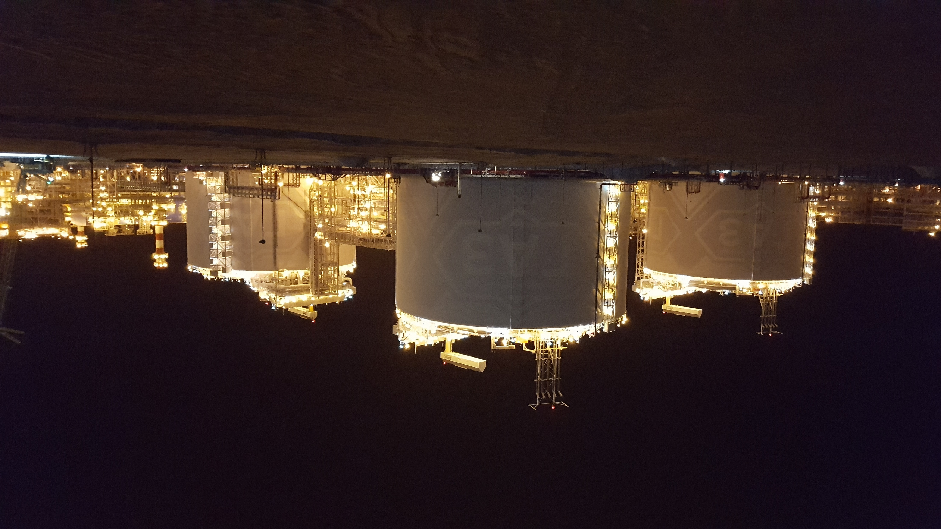
ПРОБЛЕМЫ КРУПНЫХ ПРОЕКТОВ в контексте управления кумулятивными и трансграничными воздействиями и рисками
1
Дефицитность инженерных изысканий и в целом информации об исходном состоянии окружающей среды и конкретных реципиентов будущих воздействий проекта, в т.ч. данных государственного экологического мониторинга, социально-экономической статистики и др.
Отсутствие информации о воздействиях третьих сторон, имеющих потенциал кумуляции с воздействиями проекта
Необходимость поиска верифицируемых вариантов осуществления офсетных мероприятий в отношении компонентов биоразнообразия с участием третьих сторон при отсутствии сложившегося рынка соответствующих услуг
Недоступность информации третьих сторон и государственных органов, подтверждающей эффективность компенсационных мероприятий различной направленности (социальных, экологических)
Различия в подходах к количественным и качественным оценкам социальных и экологических воздействий
2
3
4
5

Slide 8
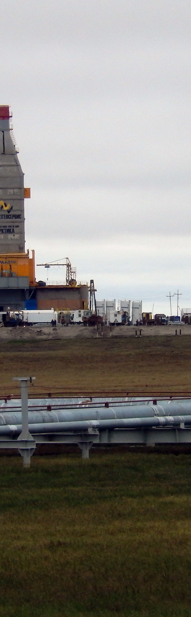
УПРАВЛЕНИЕ КУМУЛЯТИВНЫМИ и ТРАНСГРАНИЧНЫМИ ВОЗДЕЙСТВИЯМИ: преимущества объединенных усилий
1
Расширение информационной базы принятия управленческих решений и повышение эффективности природоохранных мероприятий благодаря обмену данными изысканий, специальных исследований и мониторинга
Повышение эффективности взаимодействия компаний с другими заинтересованными сторонами, в том числе государственными контролирующими органами и общественными организациями
Сокращение затрат на изыскания и мониторинг за счет совместного использования первичных данных, в том числе материалов дистанционного зондирования
Возможность осуществления агрегированных офсетов для компенсации кумулятивных воздействий, в том числе парниковых эффектов, воздействий на компоненты биологического разнообразия и экосистемные услуги
2
3
4

Slide 9
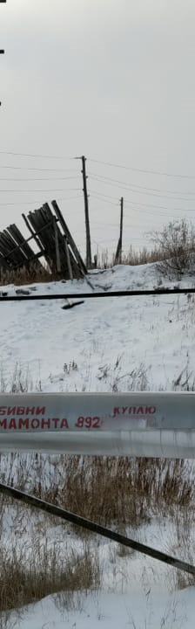
О ВОЗМОЖНЫХ ПРАКТИЧЕСКИХ ШАГАХ (со стороны государства):
1
Внесение соответствующих дополнений в природоохранное законодательство (внедрение работающих инструментов оценки кумулятивных воздействий и стратегической экологической оценки)
Развитие системы государственного экологического мониторинга и научных исследований в Арктике, результаты которого должны быть доступны всем заинтересованным сторонам
Новые проекты климатических и экологических офсетов в Арктике, в т.ч. карбоновые полигоны, «тундроклиматические» инициативы и т.д.
Обеспечение доступа всех заинтересованных сторон к актуальным данным дистанционного зондирования с возможностью их использования для целей экологического, геотехнического и других видов мониторинга
2
3
4

Slide 10
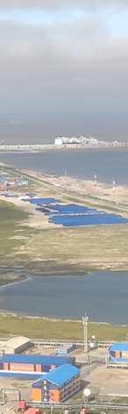
О ВОЗМОЖНЫХ ПРАКТИЧЕСКИХ ШАГАХ (со стороны компаний):
1
Эффективно использовать и публиковать результаты собственных изысканий и мониторинга
Координировать природоохранные усилия и мониторинг на уровне профильных департаментов
Более активно использовать существующие форматы взаимодействия, координируемые государственными органами, такие как инициатива «Бизнес и биоразнообразие» Минприроды или проект «Карбоновые полигоны России» Миннауки
2
3

Slide 11
Спасибо за внимание
Номер телефона
+7 495 120 38 99
Электронный адрес
esenchenya@environcons.com

